Slide 1
ÇOK KÜLTÜRLÜLÜK VE HİZMETLERİ
7. HAFTA
ÇOK KÜLTÜRLÜ KÜTÜPHANELER:
NORVEÇ VE İSPANYA ÖRNEKLERİ
GÜLER DEMİR
Kastamonu Üniversitesi
İnsan ve Toplum Bilimleri Fakültesi
Bilgi ve Belge Yönetimi Bölümü
gulerdemir@kastamonu.edu.tr

Slide 2
KAPSAM
Giriş
Norveç Hakkında Genel Bilgiler ve Tarihsel Gelişimi
Norveç Halk Kütüphanelerinin Tarihçesi ve Güncel Durumu
Çok Kültürlü Hizmetler ve Uygulamalar
Karşılaşılan Sorunlar ve Çözüm Önerileri
İspanya Hakkında Genel Bilgiler ve Tarihsel Süreci
İspanya Halk Kütüphanelerinin Gelişimi ve Güncel Durumu
Çok Kültürlü Hizmetler ve Uygulamalar
Karşılaşılan Sorunlar ve Çözüm Stratejileri
Sonuç ve Değerlendirme
Kaynakça

Slide 3
GİRİŞ
Bu derste, Norveç ve İspanya örnekleri üzerinden, farklı coğrafyalarda ve kültürel bağlamlarda kütüphane hizmetlerinin nasıl evrildiği ve çeşitli nüfuslara hizmet vermek adına geliştirilen politikalar ile uygulamaların neler olduğu analiz edilmektedir. Söz konusu ülkelerin halk kütüphanelerinin tarihsel gelişimi, güncel durumları ve karşılaştıkları toplumsal, kültürel ve teknolojik sorunlar da derinlemesine incelenmektir.
Bu karşılaştırmalı çalışma, kütüphanelerin toplumsal uyum ve kapsayıcılık sağlamadaki rollerini, karşılaştıkları zorlukları ve bunlara yönelik sürdürülebilir çözümleri ortaya koymayı hedeflemektedir.
Ayrıca, dijital teknolojilerin ve çok kültürlü yapının kütüphane hizmetlerine entegrasyonu konularında güncel gelişmeler ve stratejilere ilişkin bilgiler verilmektedir.
Bu bağlamda, dersin temel amacı, akademik literatür ve güncel uygulamalar ışığında, halk kütüphanelerinin toplumsal işlevlerini ve bu işlevlerin sürdürülebilirliğini, özellikle çeşitli grupların farklı gereksinimlerini dengeli biçimde karşılayacak politika ve uygulama önerilerini ortaya koymaktır.
Böylece, kütüphane hizmetlerinin toplumsal entegrasyon, bilgi erişimi ve kültürel çeşitlilik yönetimi açısından öneminin anlaşılması ve bu alanda yapılacak çalışmaların yol haritasının çizilmesi amaçlanmaktadır.

Slide 4
NORVEÇ: GENEL BİLGİLER
Norveç, İskandinavya Yarımadası’nın kuzey ve batısında, Batı Avrupa’nın kuzeyinde yer alan bir kıyı ülkesidir. Başkenti Oslo olan ülkenin resmi dili Norveççe olup, Bokmål ve Nynorsk olmak üzere iki biçimi kullanılmaktadır (Önal, 2016, s. 170).
Norveç'in demografisi, özellikle kuzey ve iç bölgelerde yüksek homojenliğe sahip ağırlıklı olarak İskandinav bir nüfusla karakterize edilir; ancak son on yıllarda Güney Avrupa, Afrika ve Orta Doğu'dan gelen göçler artmıştır.
Ülkenin nüfusu yaklaşık 5,6 milyondur (2025 tahmini) ve sakinlerin çoğu güney kıyılarında ve Oslo gibi kıyı kentlerinde yaşamaktadır.
Çoğunlukla Kuzey Kutbu'nun kuzeyinde yaşayan yerli Sami halkı, küçük ama kültürel açıdan önemli bir azınlığı oluşturmaktadır ve birçoğu hala geleneksel ren geyiği çobanlığı yapmaktadır.
Tarihsel olarak, Norveç önceleri etnik olarak homojendir ancak 20. yüzyılın sonları ve 21. yüzyılın başları, çoğunlukla Güneydoğu Avrupa, Güney Asya, Afrika ve Orta Doğu'dan gelen göç nedeniyle büyüyen çok kültürlü bir nüfusa yol açmıştır ve bu da artan çeşitliliği yönetmek için toplumsal ve politik uyarlamaları gerektirmiştir (Enander ve Christensen, 2025).
Norveç halkının ataları Vikinglerdir; Vikingler, MS 800-1100 yılları arasında Norveç ve diğer İskandinav ülkelerinde yaşamış yerli halkı ifade etmektedir.
Norveç Krallığı, 872’de Kral Harald Hårfagre tarafından kurulmuş,1397’de Danimarka, Norveç ve İsveç’in Kalmar Birliği’ni oluşturmuştur. İsveç 1523’te birlikten ayrılmış, Danimarka ve Norveç ise 1814’e kadar birlik olarak kalmıştır. Norveç, 1814’te Kiel Antlaşmasıyla Danimarka’dan ayrılmış ve 1905’te tam bağımsızlığını kazanmıştır. Bu tarihten itibaren anayasal monarşi ile yönetilen demokratik ve temsili parlamenter bir ülke olmuştur (Önal, 2016, s. 170).

Slide 5
NORVEÇ: GENEL BİLGİLER
Tarihsel süreçte, 1814’e kadar Danimarka’ya bağımlı olan Norveç’in kuzey ve kıyılarında yaşayan halk, dil ve kültür açısından Danimarka’dan farklıdır ve bu fark, özellikle kırsal alanlarda belirgindir (Archer, 2005, s. 22; Wiegand ve Davis, 2013, s. 473).
Amerika’nın bağımsızlığını kazandığı dönemde, nüfusu yaklaşık 750.000 idi ve bu nüfusun dörtte biri İngiliz kolonilerinden oluşuyordu.
1820’lerde nüfus 1 milyona ulaşmış, 1975’te 4 milyonu aşmış ve 19. yüzyılda bebek ve çocuk ölümleri nedeniyle nüfus azalmış olsa da göçmen nüfusunun artmasıyla 20. yüzyılda yükselişe geçmiştir.
1825-1930 yılları arasında yaklaşık 1 milyon Norveçli ülkeden ayrılmış ve özellikle 1820-1981 arasında 850.000 kişi ABD’ye göç etmiştir.
1960’lardan itibaren göç edenlerin sayısı, ülkeye gelenleri aşmış ve bu göçler Güney Avrupa ile Asya ülkelerinden gelenlerle (Pakistan gibi) yoğunlaşmıştır.
Başlangıçta göçmenler iş arayanlar iken zamanla iltica edenler ve barınma talebinde bulunanlar da katılmıştır (Heidar, 2001, s. 11). 1970’lerde göçmen nüfusu 60.000 iken, 2006’da 400.000’e ulaşmış ve bunun %6’sı Pakistan ve Irak gibi dış ülkelerden gelen kişilerdir.
Oslo’da yapılan araştırmalar, çocukların kökenlerinin Batı ülkeleri dışında olduğunu ve okula başlarken Norveç dilini bilmediklerini göstermektedir; bu durum, toplumsal uyum sorunlarına yol açmaktadır. Çok kültürlü yapıya doğru evrilen bu demografik değişim, çeşitli toplumsal ve politik düzenlemeleri zorunlu kılmıştır (Ellingsen, 2009, s. 5; Heidar, 2001, s. 11).

Slide 6
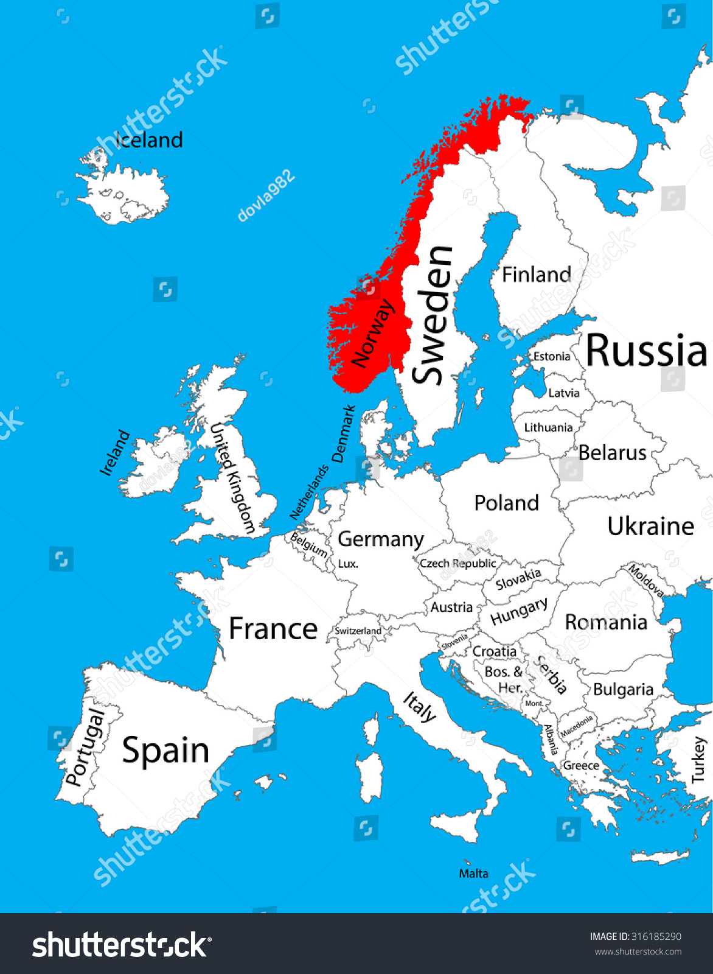
NORVEÇ: GENEL BİLGİLER
Norway Map
https://www.shutterstock.com/tr/image-vector/norway-vector-map-europe-silhouette-illustration-316185290?dd_referrer=https%3A%2F%2Fwww.google.com%2F

Slide 7
NORVEÇ HALK KÜTÜPHANELERİ: TARİHÇE
Norveç’te ilk kitabın 1643 yılında basıldığı ve ilk üniversitenin 1811’de kurulduğu belirtilmektedir. Orta çağda kurulan manastır ve kilise kütüphaneleri hakkında fazla bilgi bulunmamaktadır; Bergen Piskoposu Aslak Bolt’a ait küçük ve özel dermeler vardır (1450).
Reformlar sonrası kitaplar ya yok edilmiş ya da Danimarka’ya gönderilmiştir. En eski ve halen var olan düzenli kütüphane, 1760’da Trondheim’de kurulan Norveç Kraliyet Bilimsel Topluluğu’na (Det kongelige norske Videnskabers Selskab/Royal Norwegian Scientific Society) ait olup, günümüzde Trondheim Üniversitesi Kütüphanesi’nin bir parçasıdır.
1989’da Rana’da kurulan Ulusal Kütüphane, mikrofilm, derleme, ödünç verme, katalog ve arşiv işlemleri gibi işlevleri yürütmektedir (Wiegand ve Davis, 2013, s. 473).
İlk halk kütüphaneleri, Aydınlanma hareketiyle 1790’a kadar uzanmakta olup, 1830’a kadar sayısal ve niteliksel olarak sınırlıydı. Henrik Wergeland ve Eilert Sund gibi isimler bu dönemde halk kütüphanelerinin gelişimine katkıda bulunmuştur.
1876’da devlet ilk kez halk kütüphaneleri için ödenek ayırmış ve kütüphaneler desteklenmiştir (Wiegand ve Davis, 2013, s. 474).
20. yüzyıl başlarında Norveç halk kütüphaneleri en modernleri arasındadır ancak İkinci Dünya Savaşı sonrası fonlar azalmış ve gereksinimlere yanıt veremez duruma gelmiştir.
1919-1920’de sorunlar gözden geçirilmiş ancak yasa 1935’e kadar çıkmamıştır; ekonomik kriz buna engel olmuştur; 1947 ve 1955 yasaları, 1935 yasasının yerine geçmiştir (Kent, Lancour ve Daily, 1977, s. 273).

Slide 8
NORVEÇ HALK KÜTÜPHANELERİ: TARİHÇE
Halk kütüphaneleri, yerel ve hükümet bütçeleriyle finanse edilmekte, nüfusu 8000’den fazla olan bölgelerde en az bir profesyonel kütüphaneci çalıştırılmaktadır (Kent, Lancour ve Daily, 1977, s. 274).
Her ilde en az bir il kütüphanesi ve her okulda kütüphane bulunması gerekmektedir. 1920-1930’larda ekonomik krizler gelişmeyi geciktirmiştir. En büyükleri Oslo, Bergen, Trondheim, Stavanger, Tromsø ve Kristiansand halk kütüphaneleridir (Kent, Lancour ve Daily, 1977, s. 274)
1947’de çıkarılan yasa ile her okul ve toplulukta bir kütüphane olması zorunlu duruma getirilmiş, yerel yönetimlerden ödenek alınması sağlanmıştır. 1949 sonrası devlet denetimi ve fon ayrılmıştır, il kütüphaneleri ise eğitsel ve kültürel amaçlar için ek bütçe almıştır.
1955’teki yasa düzenlemesiyle fonlar artmış ancak zamanla demokratik yönetim ve yerel temsil gerekliliği nedeniyle sorunlar yeniden gündeme gelmiştir.
1971 yasasıyla çalışma koşulları iyileştirilmiş ve daha fazla devlet bütçesi ayrılmıştır.
1985’te merkezi hükümet ödenekleri kaldırılarak, halk kütüphaneleri yerel yönetimlerce idare edilmeye başlanmıştır.
1987’de yaklaşık 1400 halk kütüphanesinde 19 milyon kitap bulunmakta, kişi başına yaklaşık 4,5 kitap düşmektedir (Kent, Lancour ve Daily, 1977, s. 273; Wiegand ve Davis, 2013, s. 474).

Slide 9
NORVEÇ HALK KÜTÜPHANELERİ: Mevcut Durum ve Gelişmeler
1986 Halk Kütüphanesi Yasası'ndan bu yana, tüm Norveç belediyelerinin ücretsiz erişim ve aktif bilgi dağıtımına vurgu yapan bir halk kütüphanesine sahip olması gerektiği vurgusu yapılmaktadır.
2014 sonrası yasal düzenlemeler, kütüphanelerin kamuoyu tartışmalarına taşınmasını sağlamış ve kütüphanelerin sosyalleşme ve buluşma yerleri olarak rolünü genişletmiştir.
Norveç, halk kütüphanelerinin kullanımına ilişkin düzenli veri toplanmaktadır. 2018 yılında yapılan bir ankete göre, nüfusun %54’ü son bir yıl içinde kütüphaneyi ziyaret etmiştir; bu, önceki en yüksek oran olsa da, nüfusun yaklaşık yarısı kütüphaneyi ziyaret etmemiştir.
Bu nedenle, yeni kullanıcıları çekmek önemli bir hedef olmuş ve 2019’da sunulan bir ulusal kütüphane stratejisiyle, kütüphanelerin toplumun aydınlatılması, eğitimi, bilgiye erişimi açısından önemli demokratik kuruluşlar olarak daha da geliştirilmesi amaçlanmıştır.
Dijital ve self-servis seçenekleri, fiziksel ziyaretleri ve ödünç alma alışkanlıklarını etkilemiştir.
Ödünç alınan çocuk kitaplarında artış, yetişkinlerinkinde ise azalma görülmüştür.
Halk kütüphaneleri, yerel ve hükümet bütçeleriyle finanse edilmekte, nüfusu 8000’den fazla olan bölgelerde en az bir profesyonel kütüphaneci çalıştırılmaktadır (Skare, 2024, ss. 1-4).

Slide 10
NORVEÇ HALK KÜTÜPHANELERİ: ÇOK KÜLTÜRLÜLÜK
Norveç’te çok kültürlü kütüphane hizmetleri 1983 yılında Oslo’daki Deichman Kütüphanesi’nde (Oslo Halk Kütüphanesi) bağımsız bir birimin kurulmasıyla başlamış; kütüphanenin göçmen dillerinde dermeler oluşturması temel olmuştur.
Günümüzde, bu kütüphanenin finansmanı Oslo yerel otoriteleri (%25) ve Norveç devleti (%75) arasında paylaşılmaktadır. İşlevleri, göçmen, mülteci vb. gereksinimlerine yönelik kılavuz ve yetki merkezi olmak, çeşitli dillerde materyal sağlamak ve sınıflandırmak, ödünç hizmeti sunmaktır (Hindal, 2003).
İnternet tabanlı bilgi hizmetleri ve çok dilli becerilerin ve hizmetlerin geliştirilmesini hedefleyen çeşitli projeleri vardır.
Özellikle, BAZAR, hem kullanıcılar hem de personel için bilgi erişimini kolaylaştırmayı hedeflerken, Norveçli etnik gruplar, internet araştırmalarında ve diğer hizmetlerde bu projeden aktif biçimde yararlanmaktadır. Proje İngilizce, Fransızca, Arapça, Somali ve Norveççe gibi birçok dili desteklemektedir.
Danimarka’da aktif olan ve daha önce açıklanan FINFO, bu proje için örnek alınmış ve Norveç Arşiv, Kütüphane ve Müze Yönetimi (Norwegian Archive, Library and Museum Authority) bu projeye finansal destek sağlamıştır (Hindal, 2003).
Norveç’te çok kültürlülük perspektifiyle kütüphane hizmetlerinin gözden geçirilmesi, 2008 yılının “Kültürel Çeşitlilik Yılı” olarak belirlenmesiyle gündeme gelmiş, bu bağlamda farkındalık artmıştır. Halk kütüphanelerinin kültürel rolü ve katılımı teşvik etmesi, ulusal kütüphanenin merkezi düzenleme sorumluluğunu gündeme taşımıştır (Skarstein, 2013, s. 196).

Slide 11
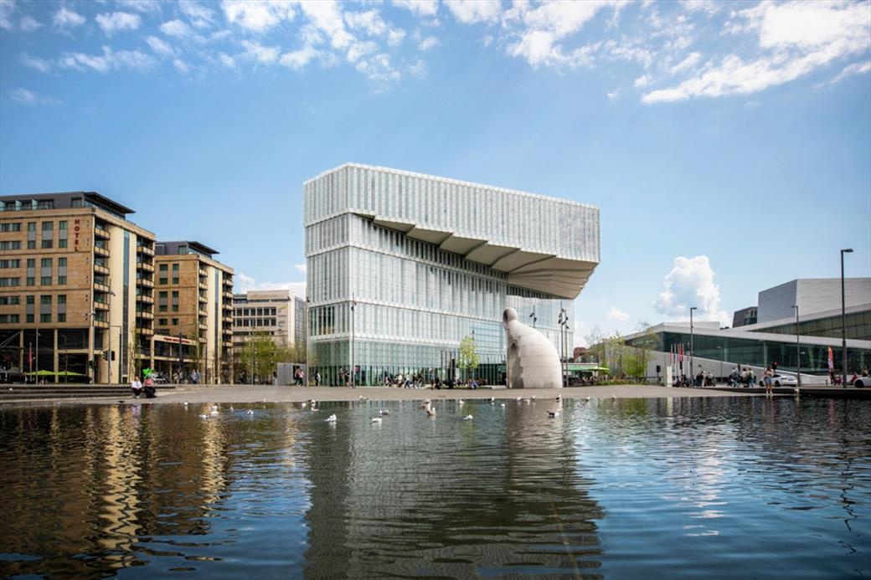
NORVEÇ HALK KÜTÜPHANELERİ: ÇOK KÜLTÜRLÜLÜK
Deichman Bjørvika / Oslo Public Library, Main Branch https://www.visitoslo.com/en/product/?tlp=5450533&name=Deichman-Bjorvika--Oslo-Public-Library-Main-Branch

Slide 12
NORVEÇ: ÇOK KÜLTÜRLÜ HALK KÜTÜPHANELERİ
Berg Halk Kütüphanesi
Norveç’te çok kültürlü hizmetleriyle önemli bir örnek Berg Halk Kütüphanesi’dir.
Bu kütüphane küçük olmasına karşın bütünleşme başarısı ile Norveç Kütüphane Derneği (Norwegian Library Association) tarafından 2015 yılında en iyi kütüphane olarak seçilmiştir (Jokitalo, 2016, s. 45; Knudsen, 2016, s. 35).
2015 yılı içinde yaklaşık 200 kişi tarafından ziyaret edilmiştir; çeşitli etkinlikler ve özellikle de yerel spor kulübü çalışmalarıyla toplumsal bir alan oluşturmaktadır.
Kütüphanede örgü ve yemek yapma eğitimleri düzenlenmekte; genç göçmenler, yetişkinler ve gençler eldiven örmeyi öğrenmekte, yemek yapma dersleri sırasında ise katılımcılar bilgi ve becerilerini paylaşmaktadır.
Bu etkinliklere yerel sağlık merkezleri ve küçük işletmeler de destek vermekte; farklı kültürlerden gelenlerin sohbetler etmesi gibi sosyal paylaşım ve uyum örnekleri görülmektedir.
Çeşitli kültürel etkinlikler, toplantılar ve programlar düzenlenmektedir. Lenvik Belediyesi kütüphaneleri ve gönüllü organizasyonlar ile yapılan bu çalışmalar, yaratıcılık açısından da dikkat çekicidir (Jokitalo, 2016, s. 45; Knudsen, 2016, s. 35).

Slide 13
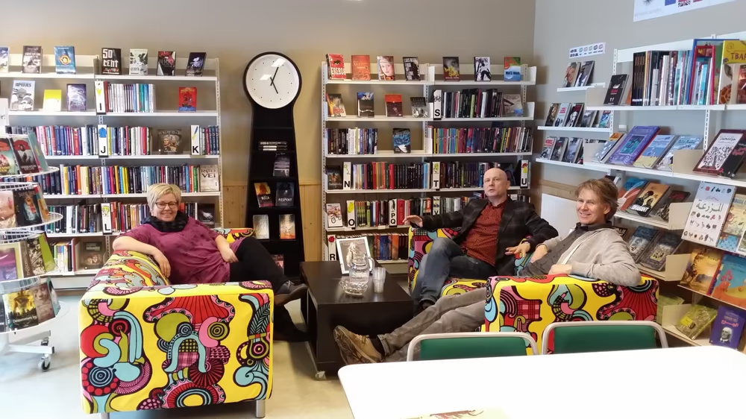
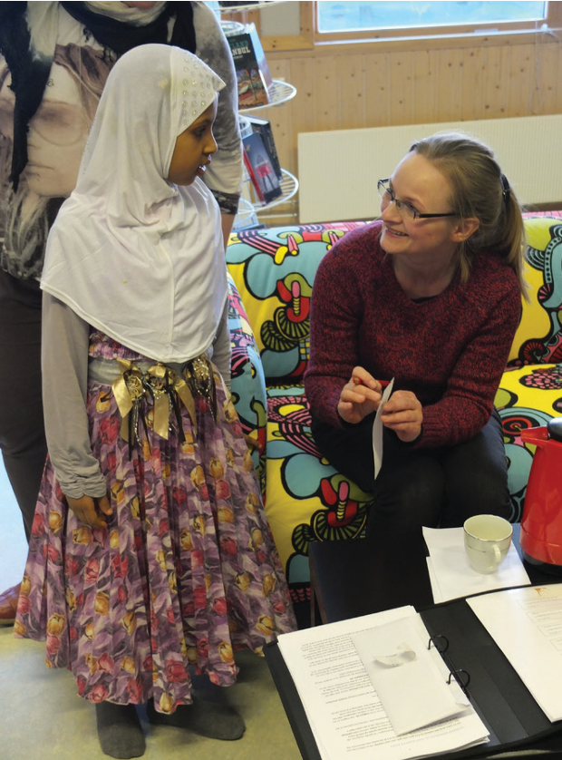
NORVEÇ: ÇOK KÜLTÜRLÜ HALK KÜTÜPHANELERİ
Berg Halk Kütüphanesi
Berg Halk Kütüphanesi (Berg folkebibliotek)
https://www.folkebladet.no/kultur/i/V1RpvJ/dette-er-karet-til-arets-bibliotek
Berg Halk Kütüphanesi (Berg folkebibliotek) http://www.berg.kommune.no/slides.php?&showid=15827&startslide=1&nf=1

Slide 14
NORVEÇ: SORUNLAR
Bütçe ve Personel Sorunu: Birçok belediye mali zorluklarla karşı karşıyadır; kütüphanelerde tam zamanlı çalışan personel sayısı azdır. Bu durum açılış saatlerini, hizmetleri ve kaliteyi etkilemektedir Toplumsal önemlerine karşın kütüphaneler sıklıkla kesintiye uğramaktadır.
Yaşlanan Nüfus: Norveç nüfusu yaşlanmaktadır ve bu durum kütüphanelerin odak noktasının gençlerden yaşlı nüfusa kaymasına yol açmakta; yaşlılar, bunama ve erişilebilirlik için alan ve hizmetlerin uyarlanması gibi endişeleri artırmaktadır.
Dijital Uçurum: Dijital kaynaklar artarken, yaşlılar, göçmenler, mülteciler ve dijital becerilerden veya erişimden yoksun olabilecek düşük gelirli nüfus gibi gruplar arasında dijital dışlanma konusunda endişeler bulunmaktadır.
Sosyal Eşitsizlik ve Dışlanma: Kütüphaneler, sağlık, okuryazarlık ve kapsayıcılık faaliyetlerini teşvik ederek, yalnızlık, sosyal eşitsizlik ve ötekileştirmeyle mücadele etmeye çalışmaktadır ancak çoğu aktif kullanıcı olmayan ve/ya da ücretsiz hizmetlerden haberdar olmayan kişilere ulaşmakta zorlanmaktadır.
COVID-19'un Etkisi: Uzun süreli kapanmalar sosyal misyonları ve fiziksel etkileşimi etkileyerek dijital ile fiziksel hizmetlerin dengelenmesi gereksinimini ortaya çıkarmıştır.
Sürdürülebilirlik ve Çevresel Endişeler: Kütüphaneler, tohum kütüphaneleri gibi daha az tüketim, onarım ve kendi kendine yeterlilik etkinliklerini teşvik ederek sürdürülebilirliğe katkıda bulunmaktadır ancak bu tür girişimler öncelikle daha büyük kütüphanelerdedir (Skare, 2024, ss. 1-4).

Slide 15
NORVEÇ: SORUNLAR
Buluşma Mekanı Rolü: Kütüphaneler, topluluk buluşmaları ve sosyalleşmeyi teşvik ederek giderek daha fazla sosyal alan görevi görmektedir ancak kaynak sorunu yaşanmaktadır. Kütüphanelerden genellikle siyasi çerçeve belgelerinde ve tören konuşmalarında söz edilmekte ve bu genellikle önemli kaynak transferlerine yol açmamaktadır.
Kültürel Çeşitlilik ve Kapsayıcılık Sorunları: Norveç toplumunun artan heterojenliği, yeni tutumlar, iletişim becerileri ve kültürel açıdan hassas hizmetleri gerektirmektedir.
Entegrasyon: Kütüphaneler, dil kafeleri düzenleyerek, birden fazla dilde yayın sağlayarak ve göçmen ve mülteci topluluklarına hizmet vermek için Kızılhaç gibi kuruluşlarla iş birliği yaparak entegrasyonu desteklemeye çabalamaktadır.
Dijital dışlanma: Bu sorun, göçmenler ve yaşlılar da dahil olmak üzere marjinal grupları orantısız bir şekilde etkilemektedir; bu da özel dijital okuryazarlık desteğini gerektirmektedir.
Okuma Eksikliği: Gençler ve yetişkinler arasında okuma oranı azalmakta ve genç yaş grupları hem basılı hem de dijital formatlarda daha az okumaktadır.
Özet:
Norveç halk kütüphaneleri, mevzuatın yürürlüğe girmesinden sonra demokratik, eğitimsel ve toplumsal merkezler olarak hizmet vermek üzere başarıyla evrimleşmiştir. Yine de, bütçe sıkıntısı, demografik değişimler, dijital uçurumlar ve artan kapsayıcılık gereksinimi gibi devam eden sorunlarla karşı karşıyadırlar. Gelecekteki başarıları, yasal desteğe, kaynak sağlamaya ve çok kültürlü ve sosyal zorlukların etkili bir şekilde ele alınmasına bağlıdır (Skare, 2024, ss. 5-6).

Slide 16
FIRSATLAR VE ÖNERİLER
Çok Dilli Kaynaklar Sağlama: Çeşitli dil gruplarının gereksinimlerini karşılamak için çok dilli kaynaklar sağlamak önemlidir.
Çok Dilli Program ve Etkinlikler: Örneğin, ülkeye yeni gelenler için sosyal etkileşimi ve dil öğrenimini destekleyen bir etkinlik biçimi olarak «dil kafeleri» vb. daha da geliştirilmelidir.
Personel Farkındalığı: Çok kültürlü topluluklara daha iyi hizmet verebilmek için kütüphane personelinin kültürel duyarlılık ve farkındalığı geliştirilmelidir.
Sosyal Ağlar: Göçmen ve mülteci nüfuslarıyla bağlantı kurmak için sosyal yardım ve destek etkinlikleri önemlidir.
Gelecekteki Taleplere Göre Hizmetleri Uyarlama: Kütüphaneler, fiziksel uyarlamalar ve personel eğitimi de dahil olmak üzere yaşlılar ve özel gereksinimleri olan kişiler için erişilebilirliğe odaklanmalıdır. Programlar, farklı yaş gruplarına ve kültürel geçmişlere göre uyarlanmalıdır.
Topluluk Rollerinin Güçlendirilmesi: Kütüphaneler, toplumsal uzlaşma ve sosyal uyumu kolaylaştırarak kapsayıcı ve sosyal alanlar olarak rollerini geliştirmeye devam etmelidir.
Dijital ve Diğer Okuryazarlık Becerilerinin Geliştirilmesi: Dijital okuryazarlık, medya okuryazarlığı ve yapay zeka araçları üzerine atölyeler düzenlemek, yanlış bilgi ve dijital dışlanmayla mücadeleye yardımcı olabilir.
Sürdürülebilir Finansman Sağlama: Kütüphanelerin toplumsal katılım, yaşam boyu öğrenme ve toplumsal dayanıklılıktaki rollerini vurgulayan siyasi ve finansal destek sağlamak için savunuculuğa gereksinimi vardır.
Sonuç olarak, kütüphanelerin toplumsal kapsayıcılığı artırmak ve tüm toplulukların gereksinimlerini karşılamak adına çeşitli stratejiler ve hizmetler geliştirmesi gerekmektedir.

Slide 17
İSPANYA: GENEL BİLGİLER
İspanya, 1479’da Kastilya ve Aragon Krallıklarının birleşmesiyle kurulmuş olup, 1492’de Müslüman egemenliğine son vererek kurulmuştur. Avrupa'nın ilk ülkelerindendir. Ülke, 17 Otonom Topluluk ve iki özerk şehir (Ceuta ve Melilla) ile idari yapılarını tanımlamıştır. Çok dilli bir ülke olup, İspanyolcanın yanı sıra Valensiya, Bask ve Katalonya gibi bölgelerde yerel diller kullanılmaktadır (Çilliler, 2013, ss. 119-120).
Bu bölgesel farklılıklar, tarih boyunca merkeziyetçi eğilimlere karşın varlığını korumuştur. Tarihsel süreçte, 1469’da Ferdinand ve Isabella’nın evliliğiyle başlayan süreç, bölgesel farklılıklar ve yasal düzenlemeler nedeniyle merkezi bir devlet olmamıştır (Kılıç, 2013, s. 65).
Avrupa’nın genel eğilimine karşı, İspanya’da 19. yüzyılda merkeziyetçilik ve ulus oluşturma çabaları zayıf kalmış, bölgesel özerklik ve federal ilkeler benimsenmiş ve Bask ile Katalonya gibi bölgelerde güçlendirilmiştir (Tuncer, 2010, s. 228).
Monarşinin merkezileşme çabaları başarısız olmuş ve 1873’te monarşi yerini bölgesel eğilimlerin etkili olduğu I. Cumhuriyet’e bırakmıştır. Bu dönemde, bölgesel kimliklerin ve özerkliklerin geliştiği, Galiçya, Endülüs ve Valensiya'da bölgesel eğilimlerin güçlendiği görülür. Ancak, kısa süren bu dönem, tekrar merkeziyetçi politikaların yükselmesiyle sona ermiş, bölgesel farklılıklar zayıflatılamamıştır. 1931’de ilan edilen II. Cumhuriyet, Bask, Katalonya ve Galiçya’ya özerklikler tanımış, fakat merkeziyetçilik ve bölgesel talepler arasındaki çatışmalar, İspanyol İç Savaşı'na zemin hazırlamıştır (Tuncer, 2010, ss. 228-230).

Slide 18
İSPANYA: GENEL BİLGİLER
İspanya’da 20. yüzyıl başlangıcında, iç savaş ve karışıklıkların ardından toplumsal yeniden yapılanma gereksinimi doğmuştur. Liberal ve demokratik hareketler, geniş kapsamlı reformlar ve bölgesel özerklik taleplerini gündeme getirmiştir (Casanova, 2012, s. 17). 1936’da, ülkedeki bölgesel özerkliklerin ülke bütünlüğünü tehdit ettiği gerekçesiyle darbe olmuştur (Kılıç, 2013, s. 82).
Franco diktatörlüğü döneminde, merkeziyetçi politikalar katılaşmış ve uzun süreli bir merkeziyetçilik uygulanmıştır. Ancak, 1931-1933 arası demokratik İlerleme ve toplumsal reformlar yaşanmış, bu dönemde Cumhuriyet ve radikal sosyal reformlar ile çeşitli toplumsal kazanımlar elde edilmiştir. Franco sonrası geçiş döneminde ise, 1960’larda sanayileşme, kentleşme ve toplumsal değişimler ile Katolik Kilisesi’nde reformlar gerçekleşmiş, Avrupa’ya entegrasyon ve göç politikaları ön plana çıkmıştır (Torres, 2002, ss. 104-113).
İspanya’da göç, özellikle 1986’da AB üyeliği ile hız kazanmış ve 2000’lerde göçmen entegrasyonuna yönelik kapsamlı yasa ve politikalar geliştirilmiştir (İçduygu, 2012, ss. 244-263). 2002’de toplam yabancı nüfus %3.8 iken, 2010’da %12.2’ye yükselmiş ve toplam yabancı sayısı yaklaşık 5.7 milyon (toplam nüfusun %12.2’si) olmuştur. En yoğun göçmen nüfusları, Katalonya, Madrid, Valensiya ve Endülüs bölgelerinde toplanmıştır (López ve García, 2012).
Sonuç olarak,
İspanya’nın tarihsel gelişimi, bölgesel farklılıkların ve özerklik taleplerinin sürekliliği ile birlikte, farklı dönemlerde merkeziyetçilik ve bölgesel özerklik arasında yaşanan çatışmalar ve göç hareketleriyle şekillenmiştir. Çok kültürlü ve çok dilli yapısı, günümüzde kütüphane hizmetleri ve kültürel entegrasyon açısından önemli bir bağlam oluşturmaktadır.

Slide 19
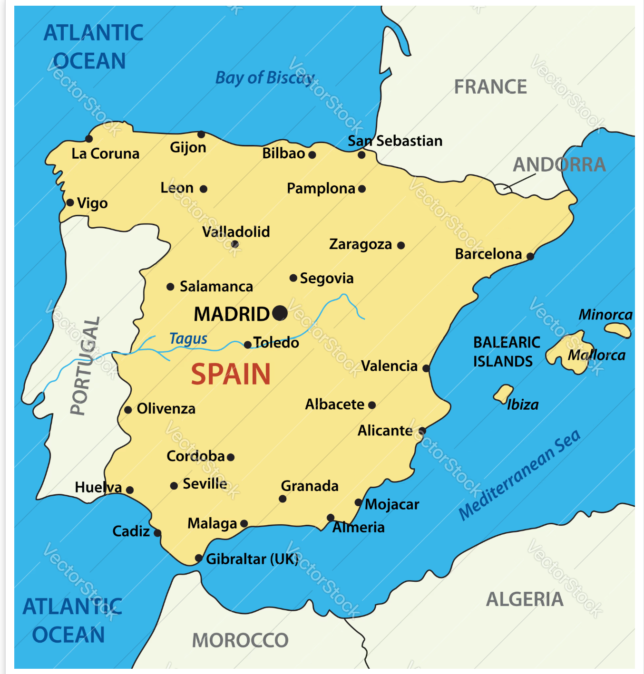
İSPANYA: GENEL BİLGİLER
Spain Map
https://www.vectorstock.com/royalty-free-vector/spain-map-vector-1163529

Slide 20
İSPANYA HALK KÜTÜPHANELERİ: TARİHÇE
İspanya’daki ilk kütüphaneler, MS 5.yy’da Fransa ve İspanya’ya yerleşen ve 8.yy’a kadar İspanya’ya hükmeden, gotların bir koluna; Vizigotlara ait olan kütüphanelerdir.
En önemli örnekleri, Sevillian başpiskoposları San Leandro ve San İsidoro’ya ait kütüphanelerdir. 11., 12. ve 13. yüzyıllarda, genellikle manastırlarda bulunan kütüphanelerde kitap sayısı azdır ancak Müslüman İspanya’da Kordoba’da Halife II. Hakem’in 400.000 ciltlik dermesinin varlığı bilinmektedir.
Orta çağın sonlarına doğru en iyi kütüphaneler özellikle Salamanca Üniversitesi başta olmak üzere üniversitelerde oluşturulmuştur.
1712 yılında V. Felipe tarafından Madrid’de kurulan Ulusal Kütüphane, başlangıçta halk kütüphanesi olarak kurulmuş ve 1836’da ulusal niteliğe ve kurumsallaşmaya kavuşmuştur. Bu kütüphaneler, Milli Eğitim Bakanlığı’na bağlı olup, aynı zamanda Kitap ve Kütüphaneler Genel Kurulu (General Board of Books and Libraries) tarafından yönetilmektedir. Bibliyografik ve Belgesel Çalışmalar Merkezi, meslek elemanlarının yetiştirilmesini üstlenmektedir.
1978 Anayasası ile bütün halk kütüphaneleri, il koordinasyon merkezleri ve ilgili hükümet kuruluşlarıyla birlikte, 17 özerk bölgeye taşınmıştır (Wedgeworth, 1993, s. 783).
Halk kütüphaneleri, Eyalet Koordine Kütüphanesi Sistemi (Provincial Coordinating Library System) kapsamında, başkentlerdeki merkez kütüphaneler ve bölgelerdeki şube veya branş kütüphaneleri ile hizmet ağına entegre edilmiştir (Wedgeworth, 1993, s. 784).
Merkez kütüphaneler, bir vakıf (mütevvelli heyet) tarafından yönetilmekte ve üç kaynaktan finansman sağlamaktadır: yerel yönetimler, eyalet yöneticileri ve belediyeler. Ayrıca, bağımsız belediye kütüphanelerinin yanı sıra, tasarruf sandıklarıyla desteklenen çeşitli halk kütüphane ağları da bulunmaktadır; bunlardan en tanınmışı Katalonya’daki Yaşlılık ve Tasarruf Sandığıdır (Old Age and Saving Funds) (Wedgeworth, 1993, s. 784).

Slide 21
İSPANYA HALK KÜTÜPHANELERİ: Mevcut Durum ve Gelişmeler
Günümüzde, Kültür Bakanlığı Kütüphane Koordinasyon Genel Müdürlüğü, devletin kütüphanelerle ilgili işleri ve yapısını düzenleyen resmi kuruluştur. 2024 yılında yapılan yeni yasa değişikliğiyle, bu müdürlük kütüphanelerle ilgili veri toplama, değerlendirme ve kullanma görevlerini üstlenmiştir.
Bu müdürlük, 1997 yılından beri, İspanya’daki özerk topluluklar ve şehirlerle birlikte çalışarak halk kütüphanelerine ilişkin bilgileri toplamaktadır. Ortak çalışmalar sonucunda, kütüphaneler hakkında; yönetim, hizmet noktaları, kullanıcılar, dermeler, personel ve bütçe gibi bilgileri içeren veriler toplanıp, çevrimiçi bir portal üzerinden sunulmaktadır.
Ancak, bu bilgiler resmi kütüphane istatistikleri değildir. İki yılda bir hazırlanan ve CULTURABase’de yayımlanan resmi istatistikler farklıdır (Ministerio de Cultura, t. y.a.).
Bakanlık, yerel toplulukların yetkilerini kısıtlamadan ve Avrupa Birliği ile uluslararası tavsiyelere uygun olarak, dijital kütüphaneler kurulmasını teşvik etmekte ve aşağıdaki ilkeleri temel alarak çeşitli projeleri yönetmektedir:
  Araştırmacıların ve işletmelerin bilgiye ulaşması ve kullanması için çevrimiçi erişim ve dağıtım çok önemlidir.
  Mevcut basılı dermeler dijitalleştirilerek kullanım alanları genişletilmelidir.
Gelecek kuşakların dijital materyallere erişimini sağlamak ve değerli içeriklerin kaybolmasını önlemek için koruma ve saklama yapılmalıdır (Ministerio de Cultura, t. y.b.).

Slide 22
İSPANYA HALK KÜTÜPHANELERİ: Mevcut Durum ve Gelişmeler
Europeana'ya Katılım ve İş Birliği: İspanya Kültür Bakanlığı (MCU, Ministerio de Cultura) Europeana'ya aktif olarak katılmıştır; İspanya'da dijitalleştirme ve kültürel mirasa erişim üzerine özel konferanslar düzenlenmektedir. Avrupa Dijital Kütüphanesi ya da ​​Europeana, Avrupa müzelerinin, kütüphanelerinin, arşivlerinin ve görsel işitsel dermelerindeki dijitalleştirilmiş yapıtların çoklu dil desteği ile sunulduğu çevrimiçi bir ortamdır.
İçerik Paylaşımı ve Dijitalleştirme: İspanya'nın, Hispana ve bibliyografik miras kataloğu gibi ulusal portallar aracılığıyla kültürel varlıkları dijitalleştirme ve erişim sağlama uygulaması; Avrupa çerçeveleri dahilinde içerik alımı, politika geliştirme ve yayma etkinliklerine aktif katılım
Dijitalleştirme Projeleri: İspanya, yaklaşık 5 milyon sayfalık tarihi gazete ve çok sayıda el yazması, ilk baskı, nadir kitap, fotoğraf vb. derme de dahil olmak üzere kapsamlı kültürel varlıkları dijitalleştirmiştir. Bunlar, Europeana'nın içerik havuzuna katkıda bulunmaktadır.
Ulusal Temsil: Ulusal Kütüphane (NLP, Biblioteka Narodowa) ve Kültür Bakanlığı gibi İspanyol kurumları, dijitalleştirmeyi teşvik etmek için içerik sağlayan ve ulusal konferanslar düzenleyen kilit aktörlerdir.
Konferanslar ve Ağ Oluşturma: Ulusal düzeyde dijitalleştirmeyi, erişimi ve kültürel miras paylaşımını teşvik etmek için Europeana markalı konferanslar düzenleme
Yasa ve Politika Çerçeveleri: İçerik katkısını kolaylaştırmak için derleme yasalarına, dijitalleştirme zorunluluklarına ve telif hakkı tartışmalarına katılım (Europeana PRO, 2011).

Slide 23
İSPANYA HALK KÜTÜPHANELERİ: ÇOK KÜLTÜRLÜLÜK
Genel Durum ve Politika Gelişimi: 2007-2010 yılları arasında göçmenlere verilen halk kütüphanesi hizmetlerinin, hikâye anlatma vb. çeşitli etkinliklerin artış gösterdiği,, internet tabanlı dijital programlar ve internet okur yazarlığı eğitimi sağlamak gibi pek çok alanlarda gelişim sağlandığı izlenmiştir (López, Sebastián ve García, 2012). Ayrıca, tüm kültürlerin kendi geçmişlerini içeren dermeler için fon sağlaması ve bunların sadece İspanyolca değil, Arapça, İngilizce, Bulgarca ve Romence gibi ana dillerde de olmasına odaklanılmıştır (Romera-Iruela, 2008, ss. 160-161).
Bölgesel Araştırma ve Hizmetlerin Gelişimi: 2008’de Segovia ilinde yapılan araştırmada, çocuklar da dahil göçmen ve yabancı nüfusun gereksinimlerinin saptanması ve karşılanması amacıyla, yerel yönetimden alınan demografik bilgilere dayanılarak, Segovia, Cantalejo, Cuellar, El Espinar ve San Ildefonso halk kütüphanelerinde çeşitli hizmetlerin geliştirilmesi önerilmiştir. Bu grupların gereksinimleri; sosyal hizmetler, sosyalleşme, dil sorunları (İspanyolca), oturma izinleri, iş ve eğitim gibi alanlardadır. Çalışma sonunda, kütüphanelerin iş birliği ve iletişim ağı kurması, göçmenlerin geri bildirimleriyle kültürel ve vatandaşlık bilgileri sağlayan elektronik portal ve ortak veri tabanı oluşturması önerilmiştir (Romera-Iruela, 2008, ss. 160-161).
Kılavuz ve Kaynaklar: İspanya’da çok kültürlü hizmet politika, strateji ve planlarının geliştirilmesinde en çok başvurulan kaynak, IFLA’nın 2009 tarihli “Multicultural Communities: Guidelines for Library Services” adlı uluslararası çalışmasıdır (López, Sebastián ve García, 2012).
Personel ve Hizmet İlkeleri: Kültür Bakanlığı’ndan Susana Alegre Landáburu’ya göre, halk kütüphanelerinin bu hizmetleri yerine getirebilecek nitelikte personeli olması gerekmektedir. Ayrıca, halk kütüphanelerinin herkese açık olması ve toplumdan soyut değil, toplumla bütünleşmiş biçimde hizmet vermesi temel ilkedir. İş birlikleri ve yerel çevrelerdeki ortaklıklar, hizmet kalitesini artırmak ve çeşitlendirmek açısından önemlidir (IFLA, 2009, s. 30).

Slide 24
İSPANYA ÇOK KÜLTÜRLÜ KÜTÜPHANE ÖRNEKLERİ
Elgoibar Halk Kütüphanesi
Bu kütüphane, NAPLE Kardeş Kütüphaneleri’ne (NAPLE Sister Libraries) katılan 30. İspanyol kütüphanesidir.
NAPLE Kardeş Kütüphaneleri, farklı ülkelerdeki halk kütüphanelerinin birlikte çalışmak, fikir alışverişinde bulunmak ve kültürel alışverişi teşvik etmek için kurduğu ortaklıklardır.
Elgoibar Halk Kütüphanesi, Bask Bölgesi'nde yaklaşık 12.000 nüfusa sahip bir şehir olan Elgoibar'ın merkezinde yer almaktadır.
Kendilerini "çok sayıda etkinliği olan küçük bir kütüphane; az bütçeli ve çok fazla çalışma isteği olan bir yer" olarak tanıtıyorlar. Bunu, düzenledikleri çok sayıda etkinlikle kanıtlıyorlar:
  Kitap kulüpleri,
  Sergiler,
  Boyama yarışmaları,
  El işi etkinlikleri vb.
Çok kültürlü bir topluluğa hizmet veriyorlar.
Kullanıcıları Baskça, İspanyolca, Urduca, Fransızca, İngilizce ve Arapça konuşuyor (Gracia, 2015).
Miguel de Cervantes Dijital Kütüphanesi
Alicante’daki Miguel de Cervantes Dijital Kütüphanesi (İspanyolca: Biblioteca Virtual Miguel de Cervantes, BVMC) geniş bir Hispanik klasikler, kültür dergileri, çocuk kitapları ve akademik araştırma dermesi sunmaktadır.
Katalanca, Baskça, Galiçyaca gibi çeşitli Hispanik dillerde ve Keçuva ve Guaraní gibi yerel dillerde eserler sunarak çok kültürlülüğü destekler.
Kütüphane, çeşitli Hispanik kültürlerini, bölgelerini ve yazarlarını tanıtarak azınlık dillerini temsil ederek dünya çapında kültürel alışverişi savunur. Amacı, Hispanik edebiyatını ve kültürünü küresel ve çok dilli bir kitleye sunmaktır (TEI Consortium, 2025).

Slide 25
İSPANYA ÇOK KÜLTÜRLÜ HALK KÜTÜPHANELERİ: SORUNLAR
İçerik Katkısında Dengesizlik; Üye Devletler arasında eşitsizlikler: Fransa gibi bazı ülkeler, İspanya da dahil olmak üzere diğerlerinden önemli ölçüde daha fazla katkıda bulunmaktadır.
Üst/Meta Veri: Çeşitli kurumlar arasında üst veri kalitesini, ilgi düzeyini ve birlikte çalışabilirliği sağlamadaki zorluklar
Yasal ve Telif Hakkı Engelleri: Özellikle yeni eserler, lisanslama ve telif hakkıyla korunan içeriğe erişim konusunda telif hakkı yasalarının uyumlu duruma getirilmesindeki zorluklar
Sürdürülebilirlik ve Finansman: Dijitalleştirme çalışmalarının ve dijital kütüphanelerin uzun dönemli finansal sürdürülebilirliği, kamu finansmanına bağımlı olması nedeniyle belirsizliğini korumaktadır.
Dil ve Çok Dilli Erişim: Özellikle İspanya'nın dil çeşitliliği ve Avrupa'nın çok dilli yapısı göz önüne alındığında, geliştirilmiş çok dilli araçlara ve içerik erişimine gereksinim duyulmaktadır
Bu sorunlar, Europeana girişiminin bir parçası olarak, dijitalleşme, içerik paylaşımı ve çok kültürlü erişim bağlamında İspanya halk kütüphanelerinin karşılaştığı stratejik, operasyonel ve politika odaklı uygulamaları ve zorlukları yansıtmaktadır (Europeana PRO, 2011).

Slide 26
İSPANYA ÇOK KÜLTÜRLÜ HALK KÜTÜPHANELERİ: SORUNLARA İLİŞKİN ÖNERİLER
Gelişmiş İş Birliği: İçerik katkısını dengelemek için İspanyol kültür kurumları ve Avrupa projeleri arasındaki ortaklıkların güçlendirilmesi
Yasal Reformlar: Özellikle daha yeni eserler için dijitalleştirmeyi ve ücretsiz erişimi desteklemek amacıyla telif hakkı yasalarının yeniden gözden geçirilmesi
Kapasite Geliştirme: İspanyol kurumlarına dijitalleştirme, üst veri kalitesi ve çok dilli erişim konusunda eğitim ve kaynak sağlanması
Politika Geliştirme: Dijitalleşmeyi, üst veri uyumunu ve açık erişimi teşvik etmek için Avrupa standartlarıyla uyumlu ulusal politikalar oluşturmak
İçerik Kalitesi ve Yeniden Kullanımı: Üst veri kalitesinin iyileştirilmesine, standartlaştırılmasına ve platformlar arası içerik kullanımına odaklanma
Finansman Çeşitliliği: Sürdürülebilirliği sağlamak için kamu-özel sektör ortaklıklarını, sponsorlukları ve alternatif finansman modellerini araştırma
Çok Dilli Araçlar: Çeşitli kullanıcı gereksinimlerini karşılamak için çok dilli erişim, çeviri ve anlamsal zenginleştirmeyi geliştirme ve entegre etme (Europeana PRO, 2011).

Slide 27
SONUÇ VE DEĞERLENDİRME
Yapılan kapsamlı analiz ve karşılaştırmalı değerlendirmeler sonucunda, Norveç ve İspanya halk kütüphanelerinin, demokratik, eğitsel ve kültürel işlevlerini yerine getirmede önemli gelişmeler kaydettiği görülmektedir. Her iki ülkedeki kütüphaneler, tarihsel süreçte değişen toplumsal dinamiklere uyum sağlayarak, çok kültürlü yapıya uygun hizmet modelleri geliştirmiştir.
Bununla birlikte, finansal kısıtlamalar, nüfusun yaşlanması, dijital uçurumlar ve kültürel çeşitlilik gibi güncel sorunlar, bu kurumların etkinliğini ve erişilebilirliğini zaman zaman tehdit etmektedir. Özellikle, bütçe ve personel yetersizlikleri, hizmet kalitesinde düşüşlere ve erişim sorunlarına yol açabilmektedir.
Ayrıca, dijital teknolojilerin hızla gelişmesi ve pandemi döneminde yaşanan kapanmalar, fiziksel ve dijital hizmetlerin entegrasyonunu ve dengelemesini zorunlu kılmaktadır.
Bu bağlamda, sürdürülebilir finansman modelleri, kapsayıcı politikalar ve çok kültürlü hizmetlerin güçlendirilmesi, kütüphanelerin toplumsal uyum ve entegrasyon hedeflerine ulaşması açısından büyük önem taşımaktadır.
Gelecekte, politika yapıcıların, yerel yönetimlerin ve ilgili paydaşların bu sorunlara bütüncül ve yenilikçi çözümler geliştirmesi, kütüphanelerin toplumsal yaşamda vazgeçilmez birer merkez olmasını sağlayacaktır. Dolayısıyla, bu çalışmaların temelinde, bilgiye erişim, kültürel çeşitlilik ve sosyal uyumun sağlanması yer almakta olup, sürdürülebilir ve kapsayıcı kütüphane hizmetlerinin geliştirilmesi toplumsal gelişim ve barış ortamını güçlendirecektir.

Slide 28
KAYNAKÇA
IFLA (2009). Çok kültürlü Topluluklar: Kütüphane Hizmetleri Kılavuzu. 3.bs. (G. Demir, Çev.) http://www.ifla.org/files/assets/library-ser vices-to-multicultural-populations/publications/multicultural-communi ties-tr.pdf
Archer, C. (2005). Norway outside the European Union: Norway and European integration from 1994 to 2004. Routledge Taylor & Francis.
Casanova, J. (2012). İspanya İç Savaşı’nın Kısa Tarihi. U. Kocabaşoğlu (Çev.). İletişim Yayınları.
Çilliler, Y. (2013). Etnisite ve demokrasi ilişkisi: İspanya’nın demokratikleşme süreci ve Bask örneği (Yayınlanmamış Doktora Tezi).Gazi Üniversitesi.
Ellingsen, A. (2009). Multiculturalism and the Nordic state. The Norwegian Hub for traditional music (Riksscenen). http://www.nova.no/asset/3712/1/3712_1.pdf
Enander, H. ve Christensen, J. (2025, 13 Eylül). Norway. https://www.britannica.com/place/Norway/Languages
Europeana PRO (2011, 29 Eylül). Competitiveness and Innovation Framework Program: Annex I - "Description of Work». https://pro.europeana.eu/files/Europeana_Professional/Projects/Project_list/Europeana_Version2/Documents/Ev2%20Description%20of%20Work.pdf
Gracia, D. (2015, 27 Nisan). New Spanish Library! Meet the Public Library of Elgoibar (Spain). https://www.naplesisterlibraries.org/new-spanish-library-meet-the-public-library-gotzon-garate-spain/
Heidar, K. (2001). Norway: Elites on trial. Westview Press
Hindal, S. (2003). The Multicultural Library. Scandinavian Library Quarterly.36 (4).
İçduygu, A. (2012). Kentler ve göç: Türkiye, İtalya, İspanya. 1.bs, İstanbul Bilgi Üniversitesi Yayınları.
Jokitalo, P. (2016). Norway. Scandinavian Public Library Quarterly, 49 (4), 45-46.
Kent, A., Lancour, H. ve Daily, J. E. (1977). Encyclopedia of Library and Information Science. Volume 20. Marcel Dekker, Inc.
Kılıç, F. D. (2013). İspanya’da çok kültürlü yurttaşlık (Yayımlanmamış Yüksek Lisans Tezi). Ankara Üniversitesi.
Knudsen, T. (2016). Large award to a small library. Scandinavian Library Quarterly,1-2, 35.

Slide 29
KAYNAKÇA
López, F. G., Sebastián, M. C ve García, A. M. M. (2012). Comparative analysis of the development of multicultural library services in the Spanish public library network (2007-2010). IR Information Research, 17(4). http://www.informationr.net/ir/17-4/paper554.html#.VjZdkLcvfIU
Ministerio de Cultura (t. y.a.). Bibliotecas públicas españolas. https://www.cultura.gob.es/cultura/areas/bibliotecas/mc/ebp/portada.html
Ministerio de Cultura (t. y.b.). Digital libraries. https://www.cultura.gob.es/en/cultura/bibliotecas/bibliotecas-digitales.html
Önal, R. (2016). Avrupa’da müslümanların birlikte yaşama serüveni: Norveç örneği -Çok kültürlü yaşam, sosyo-kültürel organizasyonlar ve dinler arası diyalog perspektifinden bir analiz. Akademik İncelemeler Dergisi, 11 (1), 167-185.
Romera-Iruela, M. J. (2008). Orientaciones para una innovación en las bibliotecas públicas de la provincia de Segovia basada en las necesidades de información de los inmigrantes. El profesional de la Información, 17 (2), 155-164. DOI: https://doi.org/10.3145/epi.2008.mar.04
Skare, R. (2024). The Norwegian public library of the future: What are the challenges to meet?, Proceedings from the Document Academy, 11(2). Article 9. DOI: https://doi.org/10.35492/docam/11/2/9
Skarstein, V. M. (2013). Freedom of expression - what is the role of libraries? In D. Gustafssov ve K. Linnovaara (Ed). Essays on Libraries, Cultural Heritage and Freedom of Information. (pp. 195-204). The National Library of Finland.
TEI Consortium (2025). Miguel de Cervantes Digital Library. https://tei-c.org/activities/projects/miguel-de-cervantes-digital-library/
Torres, P. R. (2002). Political uses of history in Spain. In J. Revel and G. Levi (Eds.). Political uses of the past: The recent mediterranean experience (pp. 95-116). Frank Cass,
Tuncer, A. (2010). İspanya’da bölgesel yönetimler ve AB bölge politikalarının İspanyol bölgesel yönetimlerinin şekillenmesindeki rolü. Akademik İncelemeler Dergisi, 5 (2), 227-246.
Wedgeworth, R. (Ed). (1993). World Encyclopedia of Library and Information Services. 3.ed. American Library Association.
Wiegand, W. A. ve Davis, D. G. (2013). Encyclopedia of library history. Routledge.

